Slide 1
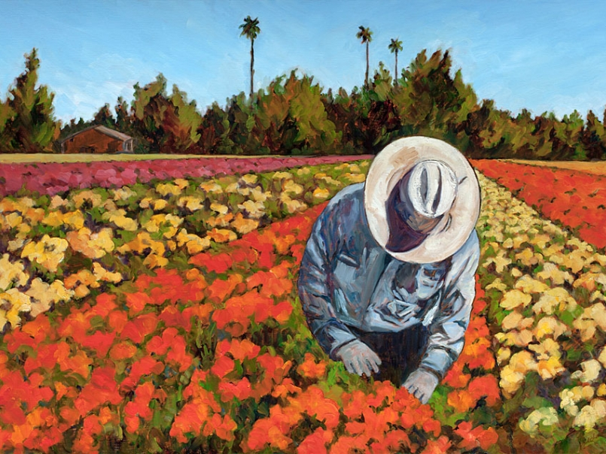


Verano 2017/Tema: Refinanciemos: Sabiduría antigua para administrar hoy el dinero
Sesión 5: Invirtiendo el dinero con sensatez
13 de agosto de 2017
(Eclesiastés 11:1-6)
Iglesia Bíblica Bautista de Aguadilla
Estudios Bíblicos Lifeway ®

Slide 2

El asunto
Planifique e invierta su dinero con sabiduría.

Slide 3
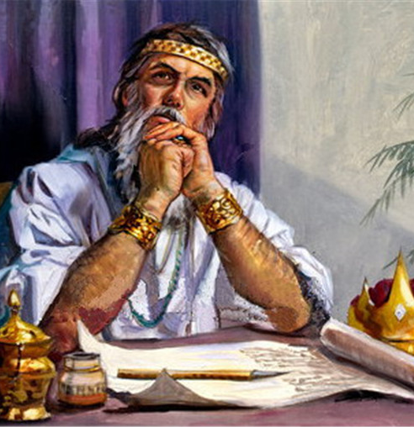
Contexto
Eclesiastés 11:1-6 es la conclusion de las enseñanzas finales de Salomón sobre la riqueza.
Salomón escribió sobre los peligros de que el trabajo y la búsqueda de la
Riqueza nos consuman.

Slide 4
Contexto
Salomón también escribió acerca de la pobreza que causa la pereza y la incertidumbre del éxito económico en el futuro.
Aunque en todos los casos es necesario trabajar con
Diligencia, la verdadera seguridad solo se encuentra cuando confiamos en Dios.

Slide 5

Pasaje bíblico
Eclesiastés 11:1-2

Slide 6
Eclesiastés 11:1-2
“Echa tu pan sobre las aguas; porque después de muchos días lo hallarás. Reparte a siete, y aun a ocho; porque no sabes el mal que vendrá sobre la tierra.”

Slide 7
Pasaje bíblico
Eclesiastés 11:3-4

Slide 8
Eclesiastés 11:3-4
“Si las nubes fueren llenas de agua, sobre la tierra la derramarán; y si el árbol cayere al sur, o al norte, en el lugar que el árbol cayere, allí quedará. El que al viento observa, no sembrará; y el que mira a las nubes, no segará.”

Slide 9
Pasaje bíblico
Eclesiastés 11:5-6

Slide 10
Eclesiastés 11:5-6
“Como tú no sabes cuál es el camino del viento, o cómo crecen los huesos en el vientre de la mujer encinta, así ignoras la obra de Dios, el cual hace todas las cosas. Por la mañana siembra tu semilla, y a la tarde no dejes reposar tu mano; porque no sabes cuál es lo mejor, si esto o aquello, o si lo uno y lo otro es igualmente bueno.”

Slide 11

Aplicación para mi vida
Salomón conocía los peligros de “los arreglos fáciles” y advirtió que invirtieran con sabiduría y esperarán con paciencia.
La siembra y la cosecha llevan tiempo, pero rinden abundantes frutos a quienes son diligentes, trabajadores y pacientes.

Slide 12

Recursos
Floyd, Ronnie, David Francis y Elizabeth Works-Díaz, eds. Estudios Bíblicos para la Vida para Adultos, Vol. 3, Núm. 4, Verano 2017. Nashville, TN: Lifeway Church Resources, 2017. 125-134.
  Ventura, Samuel Vila. Nuevo diccionario biblico ilustrado 1985. Print.
  Vine, W.E. Vine diccionario expositivo de palabras del Antiguo y del Nuevo Testamento exhaustivo 1999. Print.
  Wiersbe, Warren W. Bosquejos Expositivos de La Biblia: Antiguo Y Nuevo Testamento. electronic ed. Nashville: Editorial Caribe, 1995. Print.

Slide 13

Próximo Estudio Dominical
Verano 2017/Tema: Refinanciemos: Sabiduría antigua para administrar hoy el dinero
Sesión 6: Dando el dinero con generosidad
20 de agosto de 2017
Leer y meditar en:
(Proverbios 11:23-29)

Slide 14


